Slide 1
2.5
作业06
补充题 试求公式∀xA(x)↔∃xB(x)的前束范式。

Slide 2
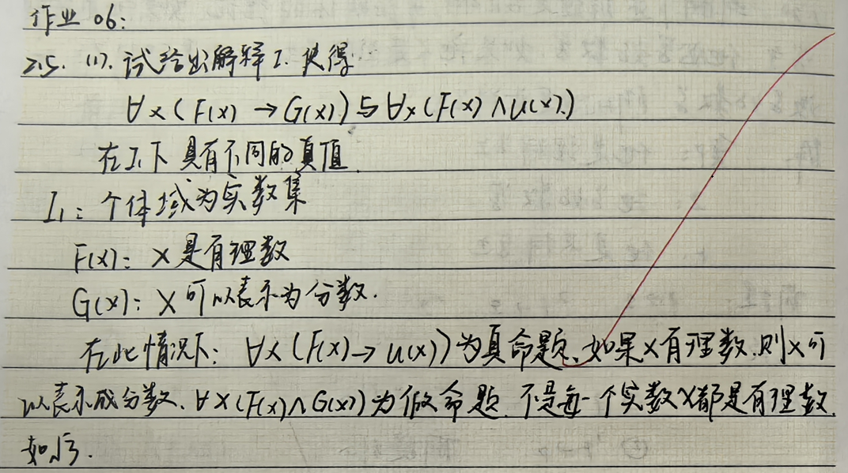
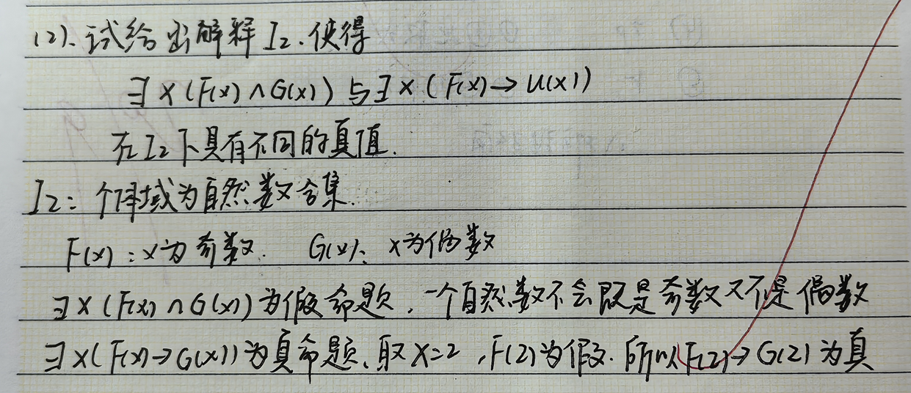
2.5
参考了答案，有自己的理解将更好

Slide 3
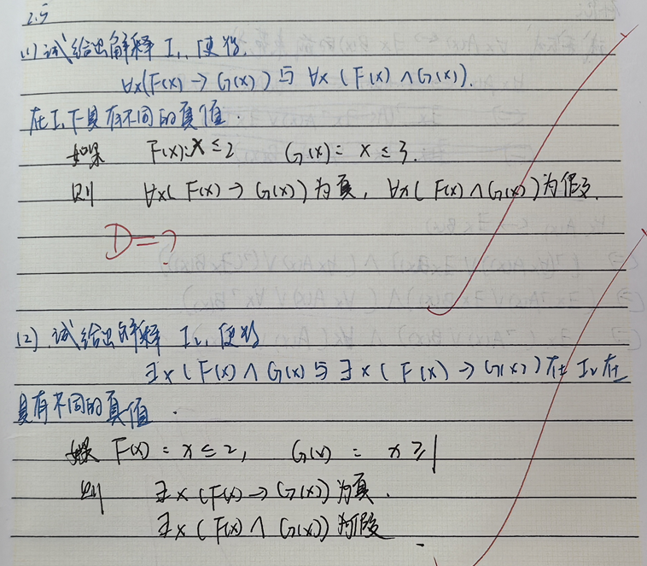
2.5

Slide 4
2.5分析与解答
p∧q的值总比p→q小的
让两式取不同的真值只能让p为假即可。
解：取个体域D={3}，并设
p(x)表示x为偶数
q(x)表示x为平方数（可以随意）
于是，有：
∀x(p(x)→q(x))=∃x(p(x)→q(x))=p(3)→q(3)=0→0=1
∀x(p(x)∧q(x))=∃x(p(x)∧q(x))=p(3)∧q(3)=0∧0=0

Slide 5
补充题 试求公式∀xA(x)↔∃xB(x)的前束范式。
解：按同时互相蕴含表示等价式
∀xA(x) ↔∃xB(x)
=(∀xA(x)→∃xB(x)) ∧ (∃xB(x)→∀xA(x))
= (¬∀xA(x)∨∃xB(x))∧(∀xA(x)∨¬∃xB(x)) 去等价词
= (∃x¬A(x)∨∃xB(x))∧(∀xA(x)∨∀x¬B(x)) 否定深入
= (∃x¬A(x)∨∃yB(y))∧(∀uA(u)∨∀v¬B(v)) 改名
=∃x∃y∀u∀v((¬A(x)∨B(y))∧(A(u)∨¬B(v))) 前移量词
说明： ∃x¬A(x)∨∃xB(x)= ∃x(¬A(x)∨B(x))
可以使用，也可以不使用

Slide 6
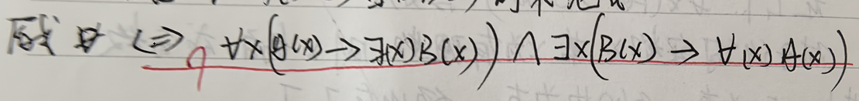
要求：独立完成作业
∀xA(x)↔∃xB(x)=(∀xA(x)→∃xB(x))∧(∃xB(x)→∀xA(x))
有4处相同错误！

Slide 7
补充题 试求公式∀xA(x)↔∃xB(x)的前束范式。
另解：按同真或同假表示等价式
∀xA(x) ↔∃xB(x)
= (∀xA(x)∧∃xB(x))∨(¬∀xA(x)∧¬∃xB(x)) 去等价词
= (∀xA(x)∧∃xB(x))∨(∃x¬A(x)∧∀x¬B(x)) 否定深入
= (∀xA(x)∧∃yB(y))∨(∃u¬A(u)∧∀v¬B(v)) 改名
=∀x∃y∃u∀v((A(x)∧B(y))∨(¬A(u)∧¬B(v))) 前移量词

